Slide 1
Generiranje ortofoto

Slide 2
Postopek
Vnos veznih točk
Avtomatsko generiranje ene slike
Vnos oslonilnih točk
Georeferenciranje celotne slike

Slide 3
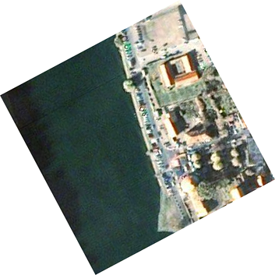
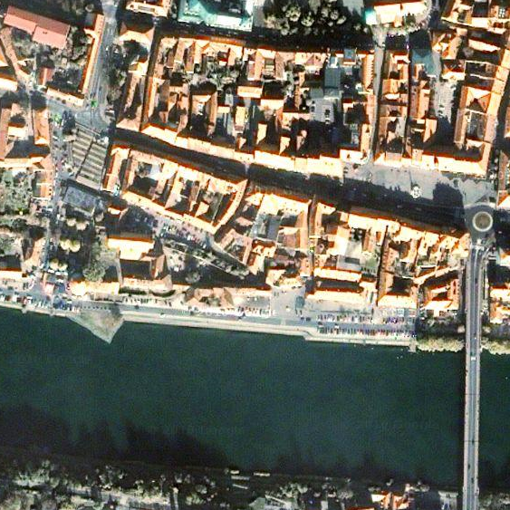
Vnos veznih točk

Slide 4

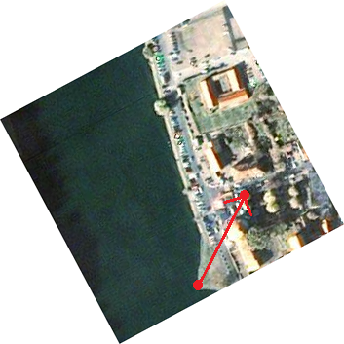
Vnos veznih točk

Slide 5
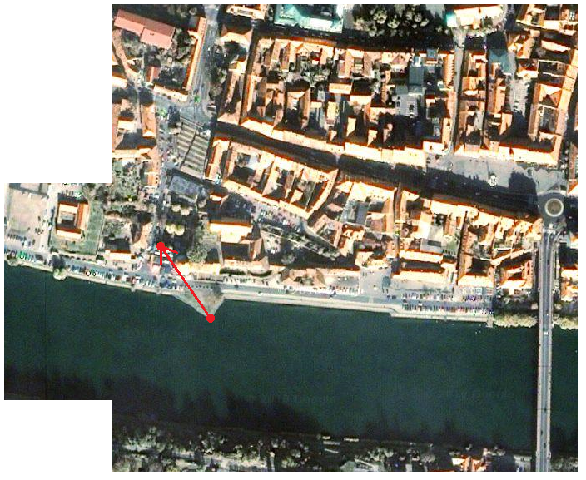

Generiranje nove slike

Slide 6
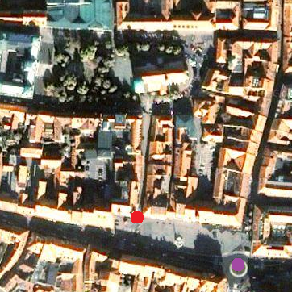
Vnos oslonilnih točk

Slide 7
Georeferenciranje celotne slike
Rdeč piksel
koordinati na sliki -> (x=0, y =0)
koordinati v „naravi“-> (X=100, Y=100)
Vijoličen piksel
koordinati na sliki -> (x=10, y =4)
koordinati v „naravi“-> (X=200, Y=200)
Rumen piksel
koordinati na sliki -> (x=3, y =1)
koordinati v „naravi“-> (X=130, Y=125)

